Slide 1

UBND PHƯỜNG GIA VIÊN
TRƯỜNG MẦM NON SAO SÁNG 5
TRÒ CHƠI HÃY CHỌN SỐ ĐÚNG
Giáo viên : Nguyễn Thị Bích Thanh

Slide 2



Bé hãy đếm và chọn số tương ứng
1
2
3

Slide 3
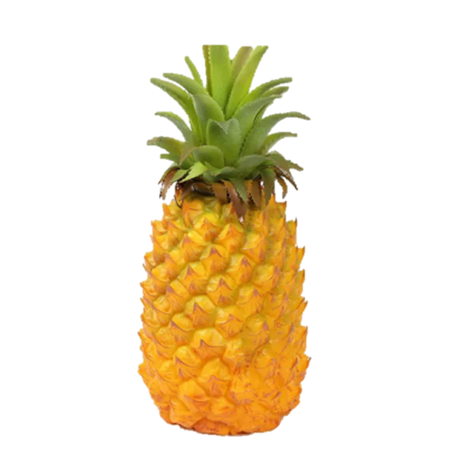
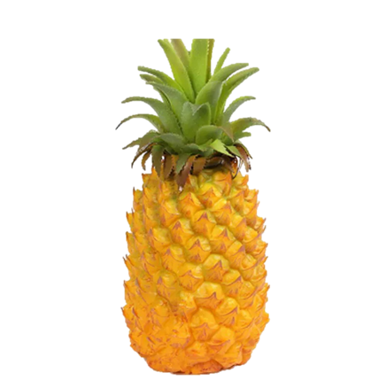
1
2
3

Slide 4


2
3
4

Slide 5


3
4
5

Slide 6



4
5
6

